Slide 1
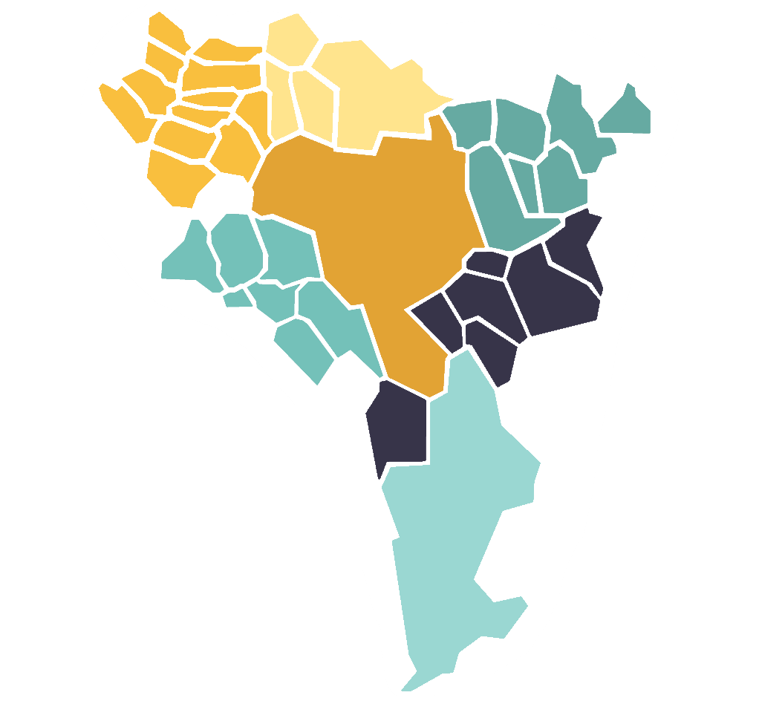
Sobriété Énergétique Nîmes Métropole
7 novembre 2022

Slide 2
Contexte énergétique financier
Groupement d’achat 2023-2025
NIMES METROPOLE
 | Facture (€TTC) | Consommation (kWh) | Facture 2023
Électricité | 483 855 € | 3 456 394 | x 2,3
Gaz | 23 385 € | 407 811 | x 4
TOTAL | 507 240 € | 3 864 206
NIMES METROPOLE
 | Facture (€TTC) | Consommation (kWh) | Facture 2023
Électricité | 483 855 € | 3 456 394
Gaz | 23 385 € | 407 811
TOTAL | 507 240 € | 3 864 206

Slide 3
Contexte énergétique financier
Groupement d’achat 2023-2025
NIMES METROPOLE
 | Facture (€TTC) | Consommation (kWh) | Facture 2023
Électricité | 483 855 € | 3 456 394 | 1 107 146 €
Gaz | 23 385 € | 407 811 | 93 540 €
TOTAL | 507 240 € | 3 864 206 | 1 200 686 €
+ 690 000 €
+240 %

Slide 4
Contexte énergétique financier
Groupement d’achat 2023-2025
MEMBRES GAE AGGLO (29 communes)
 | Facture (€TTC) | Consommation (kWh) | Facture 2023
Électricité | 2 158 815 € | 16 859 960 | 5 846 868 €
Gaz | 1 296 741 € | 8 107 460 | 5 186 964 €
TOTAL | 3 455 556 € | 24 967 420 | 11 033 832 €
+7 580 000 €
+ 320 %
Communes au Tarif Réglementé:
+ 15 % mini en 2023

Slide 5
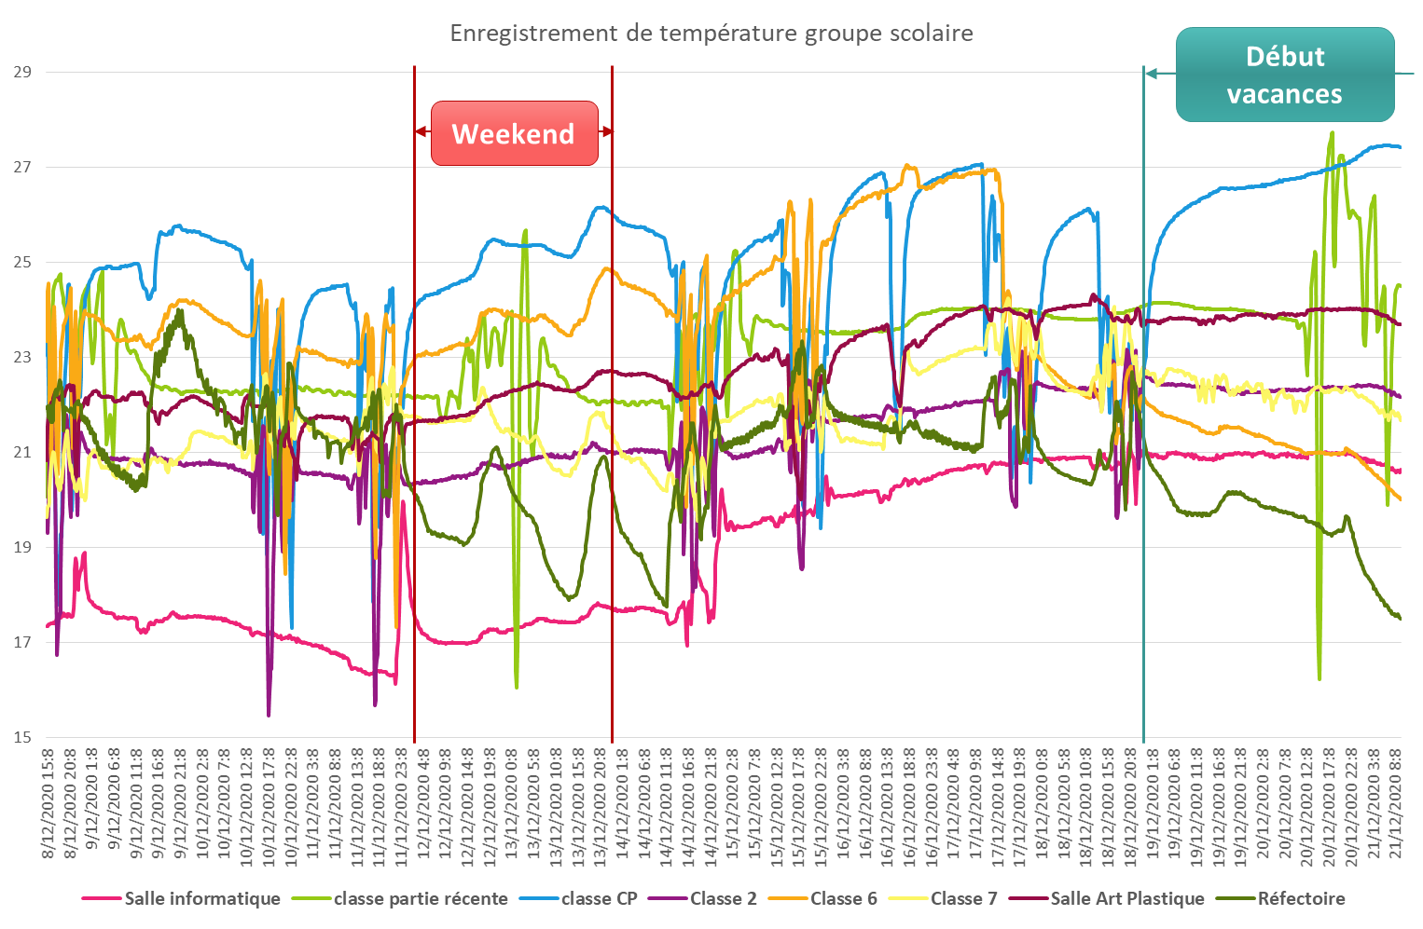
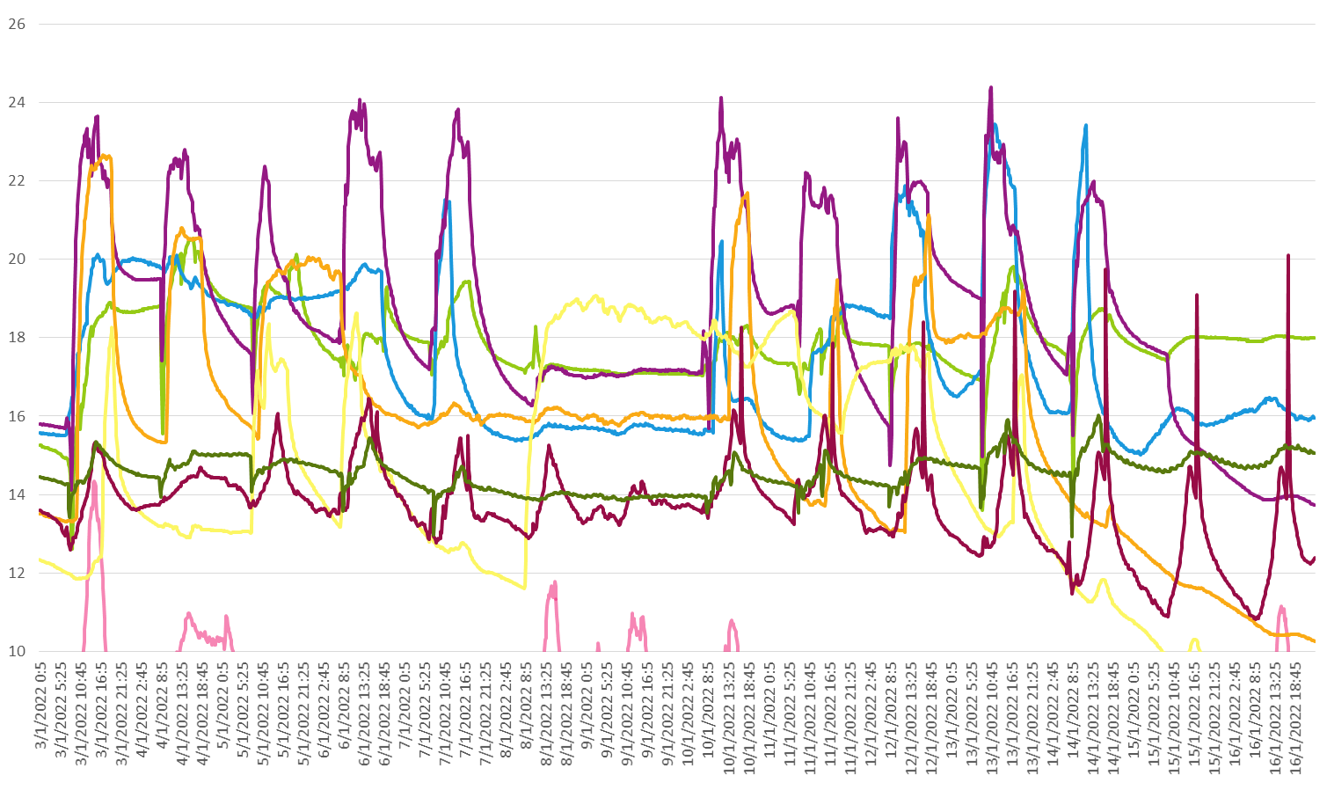
Exemple
Chauffage
Régulation des bâtiments: Groupe scolaire
Scénario | Consommation de chauffage | Cout en € TTC
Situation actuelle | 258 415 kWh | 15 120 €
Situation régulée | 114 750 kWh | 6 715 €
56 %
8 400 €

Slide 6
Exemple
Éclairage Public
Extinction Nocturne:
Plusieurs communes sur le territoire
- 66 %
- 54 %

Slide 7
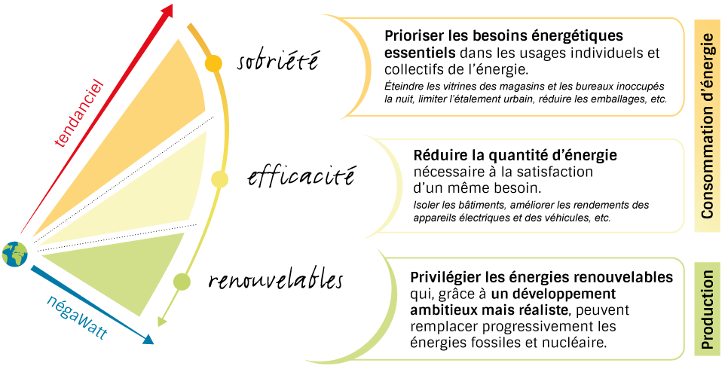
Sobriété et efficacité énergétique
Actions immédiates
À coûts nulles ou très rentables

Slide 8
Gisement économie Collectivités

Slide 9
Gisement économie Collectivités
Réglage consigne de température
Arrêt ventilation en inoccupation
55 %

Slide 10
Gisement économie Collectivités
Réglage consigne de température
Arrêt ventilation en inoccupation
Arrêt chauffage en inoccupation
Visite MDE chauffage
Référent sobriété
Consigne de Clim à 26 °C
Extinction nocturne EP
Dispositif hydro-économes

Slide 11
Plan de Sobriété énergétique Nîmes Métropole
Réalisation d’une charte de sobriété énergétique
15 actions en 3 grandes thématiques
Zéro
énergie
Supprimer les usages sans impact
Moins
D’énergie
Diminuer son utilisation
Meilleure
énergie
Améliorer son usage
Des engagements communs
… et des recommandations

Slide 12
Des Engagements communs
1 - Suivi énergétique
Connaitre son patrimoine
Suivre ses consommations
Optimiser les contrats de fournitures
2 - Chauffage
Mise en place de régulation
Chauffer uniquement en occupation
Consignes réglementaire (ex: 19°C bureau)
Couper ou réduire le reste du temps
3 - Ventilation
Contrôler & Entretenir les réseaux
Couper en inoccupation
4 - Climatisation
Consigne à 26 °C
Écart max 7 ° avec extérieur
Couper en inoccupation

Slide 13
Des Engagements communs
5 – Entretien Chauffage-Clim
Entretenir les équipements
Isoler les réseaux
Visite début de saison
Mise en place d’un CPE
6 – Référents Sobriété
Nommer un référent par bâtiment/commune
Former ces agents aux éco gestes
(par NM)
Sensibiliser / Informer au quotidien
Evaluer/suivre/partager
7 – Éclairage public
Extinction ou Abaissement
Rénovation du parc en LED
Mise en place de Contrat de Performance Énergetique
8 – Eau
Suppression eau chaude lave main
Dispositif hydro-économes
Notes:
CPE: Contrat de performance énergétique

Slide 14
Des Engagements communs
9 – Éclairage intérieur
Remplacement en LED
Détection de présence & horloges
Suppression des éclairages individuels
10 – Au bureau
Supprimer les veilles électriques
Automatiser la coupure des appareils
Interdire les chauffages d’appoint
11 – Eclairage extérieur
Éteindre les mises en lumière du patrimoine
Eteindre les parcs et jardins 1h après fermeture
Notes:
CPE: Contrat de performance énergétique

Slide 15
Des Engagements communs
12 – Sensibiliser
Sensibiliser les usagers
(cultures, sports, éducation)
Former & inciter aux éco gestes
13 – Mobilité
Formation à l’éco conduite
Encourager l’usage du vélo
& transport en commun
14 – Déchets
15 – EcoWatt
Optimiser la collecte
Améliorer le tri et la compostage
Relayer les informations
Mettre en œuvre l’effacement électrique
Notes:
CPE: Contrat de performance énergétique

Slide 16
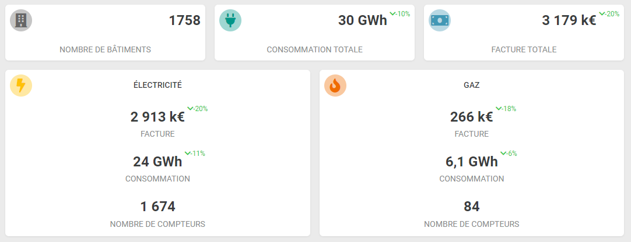
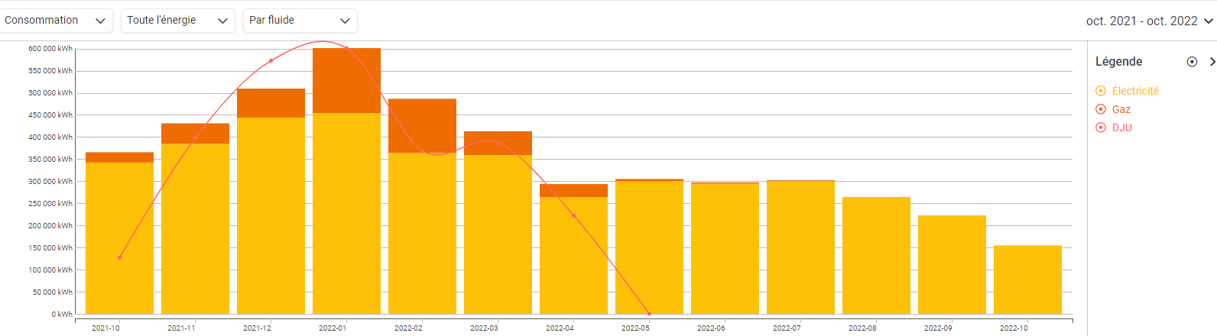
Plan de Sobriété: Exemple
1
Suivi énergétique
Outil de suivi des consommations d’énergie permettant d’avoir une connaissance du patrimoine et des données :
Consommation
Facturation
Optimisation de puissance

Slide 17
Sobriété énergétique: Préconisations
Des préconisations d’amélioration sur le patrimoine
EAU :
Suivre les consommations chasse au gaspi et au fuites
Optimiser l’efficacité des installations d'eau potable
Optimiser le potentiel énergétique des systèmes d'assainissement
PISCINE:
Baisse température des bassins de 1 °C
Réduit sur les Centrales de traitement d’air et sur les pompes
Regroupement des activités énergivores sur un site
Limiter les équipements ludiques
REUNION:
Favoriser la visioconférence et téléphone

Slide 18
Sobriété énergétique: Préconisations
ÉQUIPEMENTS SPORTIFS:
Décaler les évènements en journée
Fermer les équipements énergivores
Limiter l’utilisation en période de pics de consommation
ÉQUIPEMENTS CULTURELS:
Réduire location salle des fêtes en hiver
INFORMATIQUE:
Arrêt des répartiteurs la nuit
Climatisation à 27°C des locaux serveurs
Mise en veille auto des photocopieurs

Slide 19
Sobriété énergétique: Préconisations
DEPLACEMENT:
Renouvellement des véhicules des collectivités
Mettre en place une flotte de vélos pour les agents
Favoriser le covoiturage
BATIMENT:
Stratégie patrimoniale incluant un programme de rénovation
Mettre en place des contrats de performance énergétique
MARCHE PUBLIC:
Insérer des clauses environnementales et énergétiques sur les équipements

Slide 20
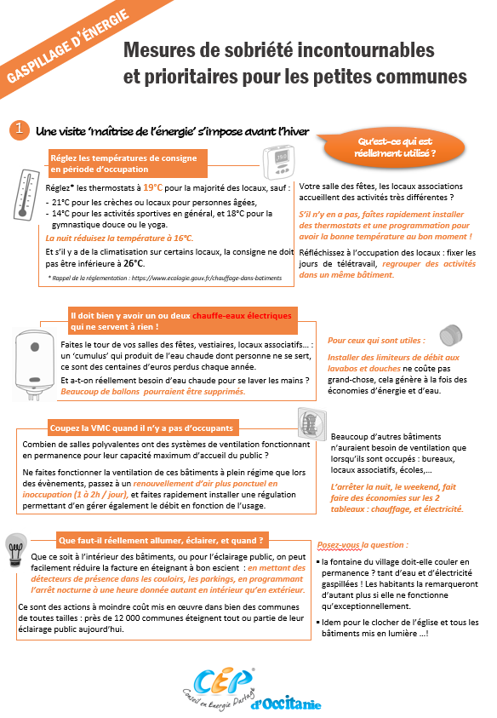
Guides de Sobriété énergétique

